Slide 1


Slide 2

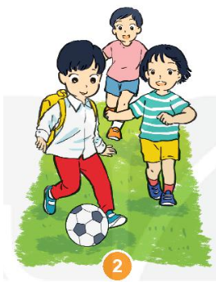
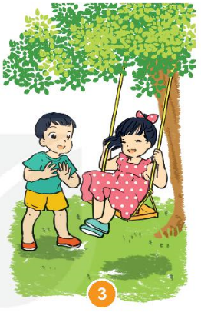
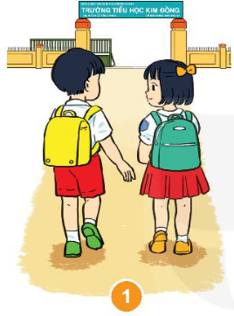
Hoạt động 1
Xác định những bạn biết sử dụng trang phục phù hợp.
Đi học mùa hè
Đi chơi đá bóng
Đi chơi mùa hè

Slide 3
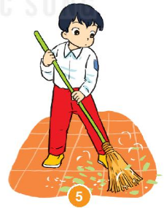
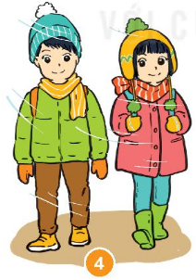
Hoạt động 1
Xác định những bạn biết sử dụng trang phục phù hợp.
Đi học mùa đông
Làm việc nhà

Slide 4

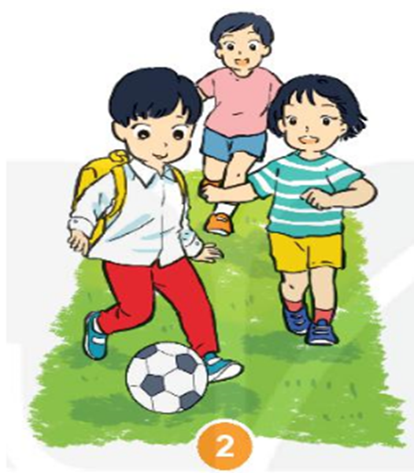





Đi chơi đá bóng
Đi chơi mùa hè
Đi học mùa đông

Slide 5


Đi chơi đá bóng
Đi chơi mùa hè
Đi học mùa đông

Slide 6
Đi chơi đá bóng
Làm việc nhà

Slide 7
Kết luận: Chúng ta cần sử dụng trang phục phù hợp cho từng hoạt động trong ngày và phù hợp với thời tiết theo mùa.

Slide 8
CHIA SẺ

Slide 9


Slide 10
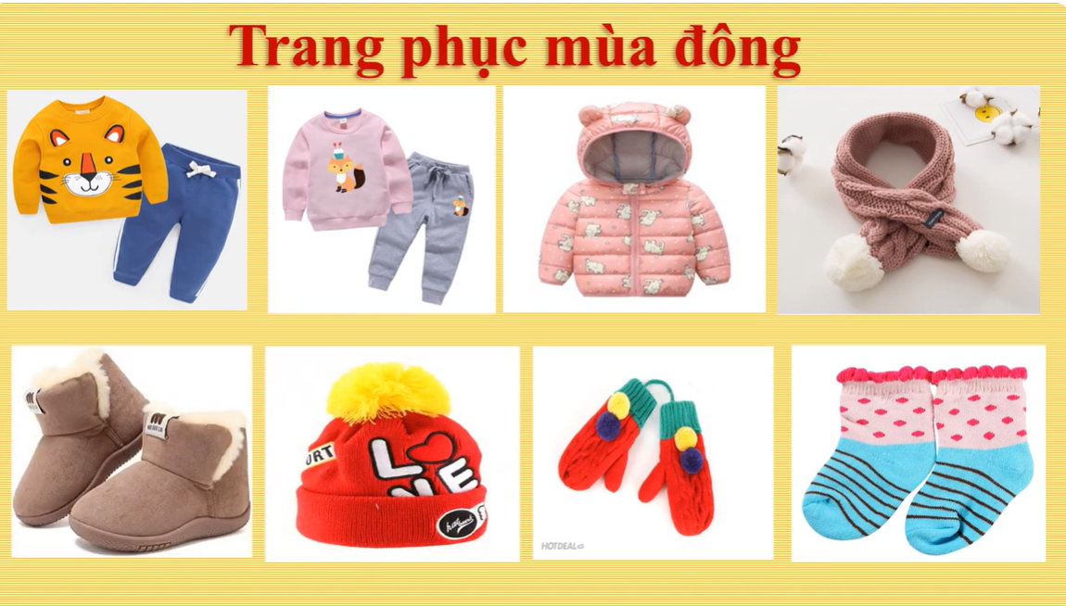

Slide 11

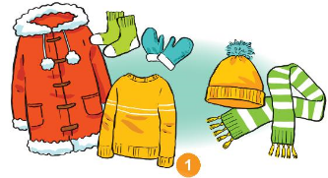
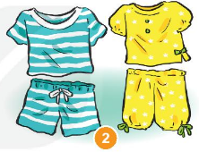
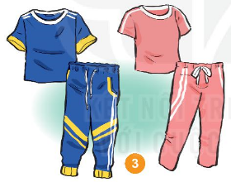
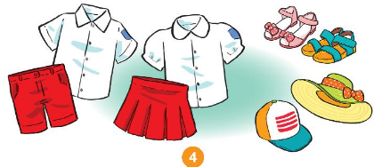
Hoạt động 2
Lựa chọn trang phục khi: đi học ngày nắng nóng, đi học vào mùa đông, chơi thể thao, đi ngủ

Slide 12







TRÒ CHƠI
Nhạc nền

Slide 13





Câu 1.
A. Trang phục đi học ngày nắng nóng
B. Trang phục
mùa đông
Khi đến mỗi Slide, thầy cô nhấp chuột trái 1 lần hoặc phím mũi tên qua phải thì câu hỏi và đáp án sẽ tự xuất hiện.
Sau khi HS đưa ra đáp án qua Camera, thầy cô nhấp vào đáp án đúng để xác nhận đáp án.
Để chuyển sang câu hỏi tiếp theo, thầy cô nhấp phím mũi tên qua phải 2 lần hoặc nhấp chuột trái 2 lần.

Slide 14
Câu 2.
A. mùa hè
B. mùa đông
Khi đến mỗi Slide, thầy cô nhấp chuột trái 1 lần hoặc phím mũi tên qua phải thì câu hỏi và đáp án sẽ tự xuất hiện.
Sau khi HS đưa ra đáp án qua Camera, thầy cô nhấp vào đáp án đúng để xác nhận đáp án.
Để chuyển sang câu hỏi tiếp theo, thầy cô nhấp phím mũi tên qua phải 2 lần hoặc nhấp chuột trái 2 lần.

Slide 15
Câu 3.
A. Chơi thể thao
B. đi ngủ
Khi đến mỗi Slide, thầy cô nhấp chuột trái 1 lần hoặc phím mũi tên qua phải thì câu hỏi và đáp án sẽ tự xuất hiện.
Sau khi HS đưa ra đáp án qua Camera, thầy cô nhấp vào đáp án đúng để xác nhận đáp án.
Để chuyển sang câu hỏi tiếp theo, thầy cô nhấp phím mũi tên qua phải 2 lần hoặc nhấp chuột trái 2 lần.

Slide 16
Câu 4.
B. Đi ngủ
B. Mùa đông
Khi đến mỗi Slide, thầy cô nhấp chuột trái 1 lần hoặc phím mũi tên qua phải thì câu hỏi và đáp án sẽ tự xuất hiện.
Sau khi HS đưa ra đáp án qua Camera, thầy cô nhấp vào đáp án đúng để xác nhận đáp án.
Để chuyển sang câu hỏi tiếp theo, thầy cô nhấp phím mũi tên qua phải 2 lần hoặc nhấp chuột trái 2 lần.

Slide 17
Hoạt động 2
Lựa chọn trang phục khi: đi học ngày nắng nóng, đi học vào mùa đông, chơi thể thao, đi ngủ
Đi học vào mùa đông
Đi ngủ
Chơi thể thao
Đi học ngày nắng nóng

Slide 18
TRANG PHỤC
Bảo vệ cơ thể
Làm đẹp bản thân
Rèn thói quen tự lập

Slide 19

Hoạt động 5
Sử dụng trang phục phù hợp
với các hoạt động hằng ngày

Slide 20
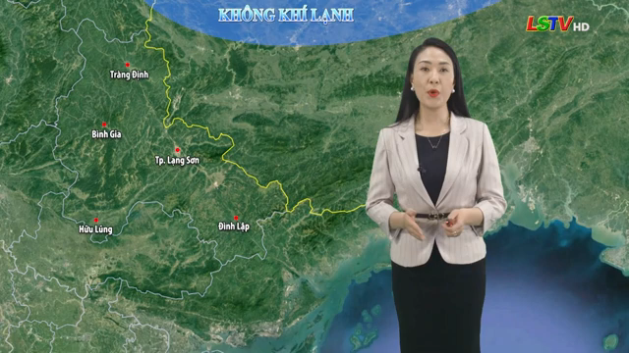

Slide 21
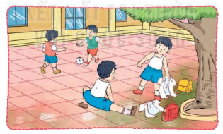
Khi cởi áo phải gấp gọn và để ở nơi sạch sẽ, không vứt lung tung. Áo đồng phục cần ghi tên vào áo

Slide 22
Giữ gìn trang phục gọn gàng
Thơm tho, sạch sẽ em càng đáng yêu

Slide 23



Củng cố

